Slide 1
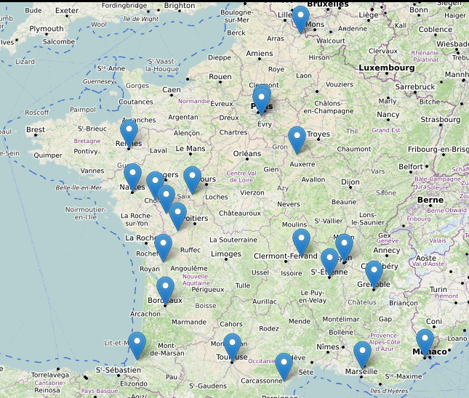
Plafonnement progressif par un www.comptecarbone.cc
9 semaines d’assises du climat 2021 concluent à 4 critères : 1-garantir 2-tout compter 3-justice sociale 4-tous acteurs
Partir des régions pour le plafonnement progressif des GES
en mettant en place des ajustoirs régionaux coordonnés par une agence nationale paritaire qui affecte un quota à chaque citoyen et le réduise de 6% chaque année, prévoyant la dimension européenne par coordination des agences nationales
Déjà une vingtaine de comités locaux carbone pour une pédagogie ludique citoyenne et pour motiver les élus
Convention citoyenne de Clermont-Ferrand
Nos territoires en action…
Armel Prieur, président d’escape-jobs pour l’emploi sans carbone : acces@escape-jobs.fr

